Slide 1

大阪成蹊大学
松山ゼミ
橋口亮
中西和奏
西村弘毅
二宮大輝
橋本拓実
西口柚歩

Slide 2
テーマ；WMGの普及
と日本の文化
概要
日本独特の暑さでは欠かせない物それがうちわである。
その暑さを和らげるために今回の発表ではうちわをWMGの宣伝とPRのために配布したいと考えた。

Slide 3

うちわを選んだ理由
今は５月でも暑く観戦などをしていて熱中症になる人、海外から来て慣れない日本の気温と湿度の中で試合に出る人もいる。
うちわを配布することでPRの一環とエネルギーを使わないエコ活動

Slide 4
うちわのイラスト
うちわの表面にPRを裏面に関西の路線図をイラストと英語、中国語で書く。

Slide 5

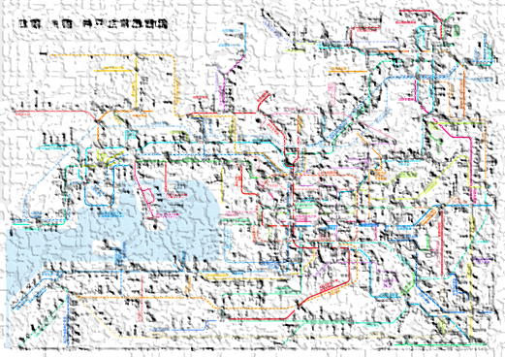
イメージ図

Slide 6

うちわを集める方法とお金
地域の人たちから要らなくなったうちわを回収
➡リサイクル

Slide 7

気温とうちわの関係
気温が高く暑い日でないと
うちわは、利用されないので
WMGが開催される５月の平均気温をここ５年間の気温を見て調べた。

Slide 8
５月の平均気温

Slide 9
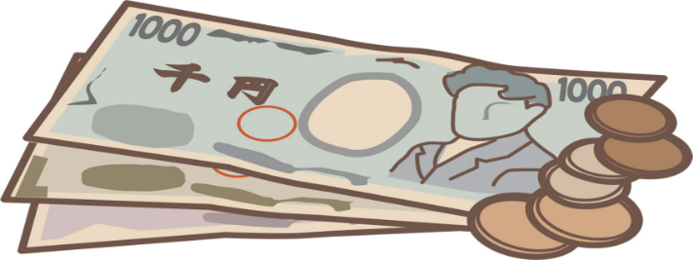
うちわにかかるお金
オリジナルうちわを作る会社４社を比較したところ一つにかかる単価は平均４０円
５万本で２００万円かかる
関西にある様々な大学に依頼して
できるだけコストを抑える

Slide 10
一日乗り放題券
閉会式の翌日から使える一日乗車券を配布し、閉会式の会場を起点となるような路線図を書く。
関西の路線図を書き試合が終わった後にでも関西を楽しんでもらい日本の文化と日本の食を楽しんで欲しい。
したがって、一日乗車券はスポンサーに出してもらい乗車券に使わないぶんのお金を関西の地域に落としてもらうのが狙いである。

Slide 11
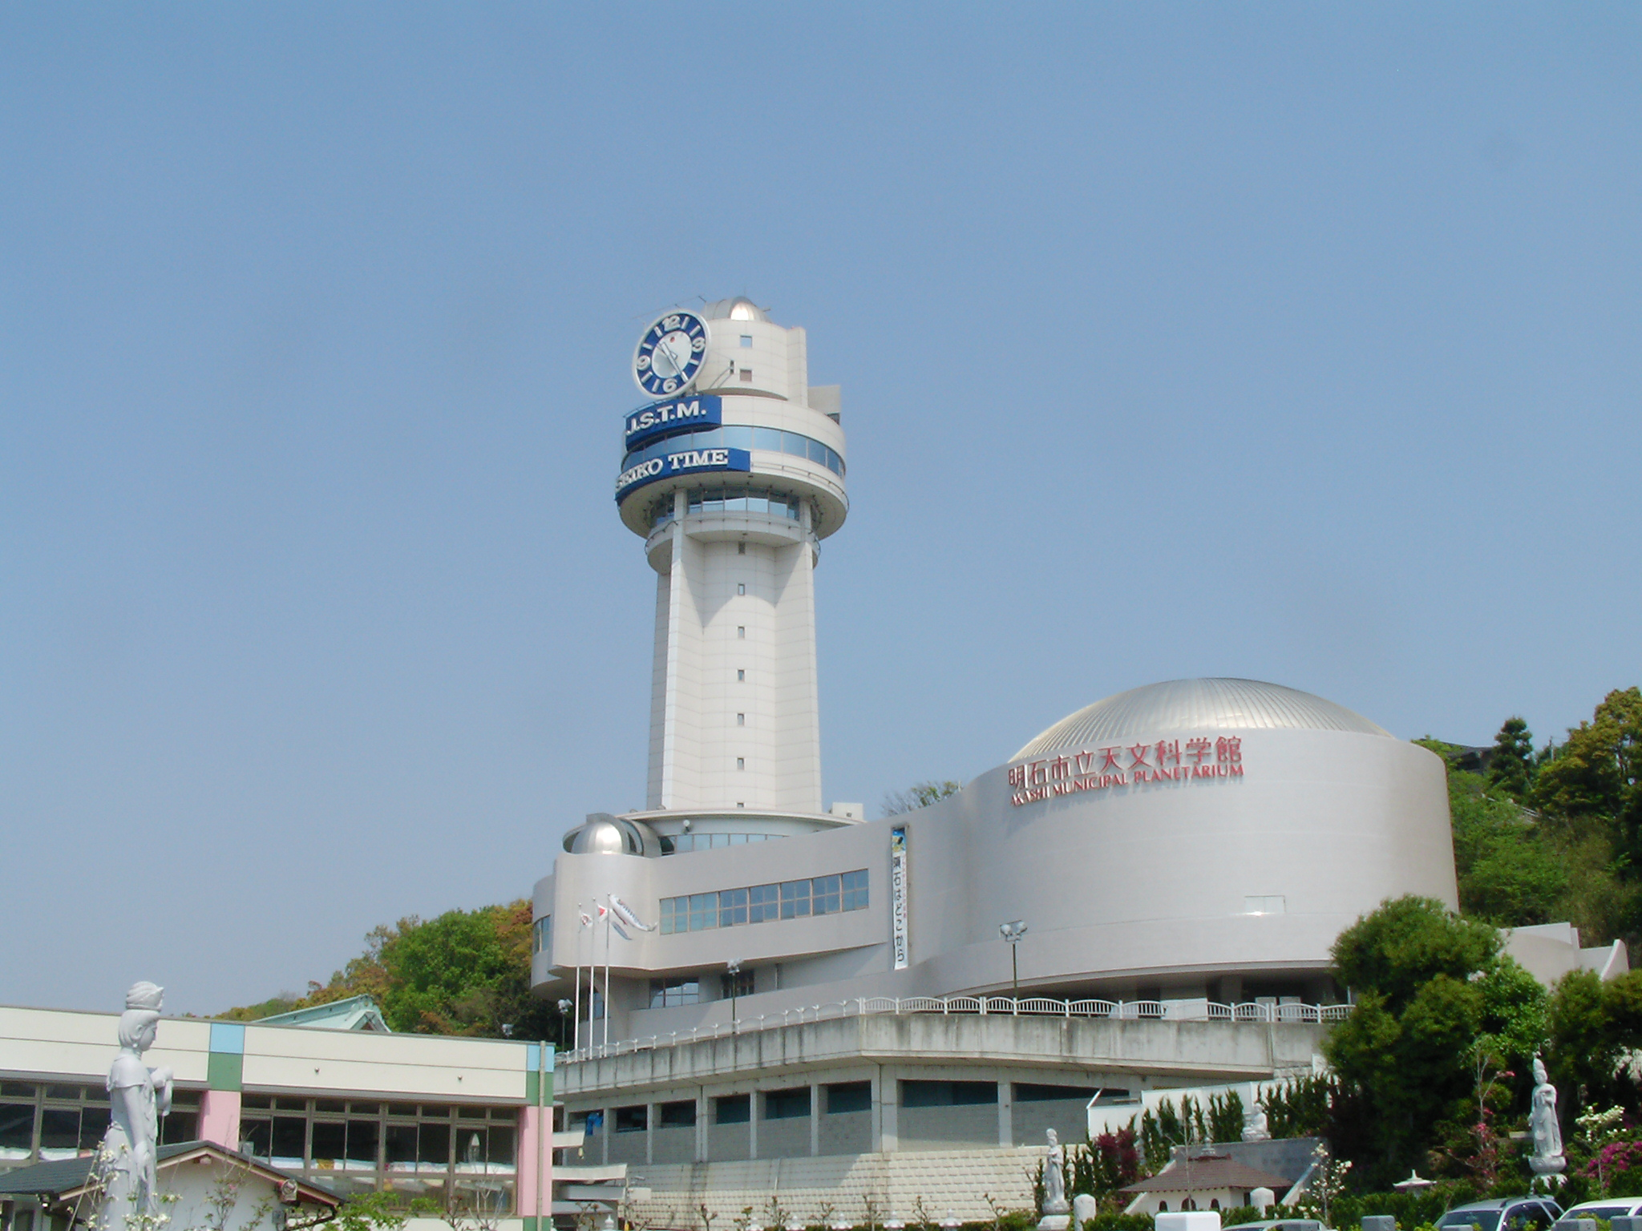
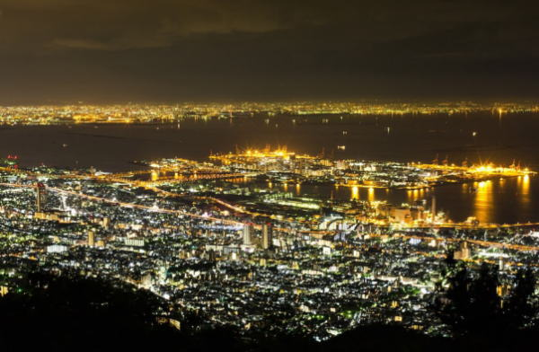
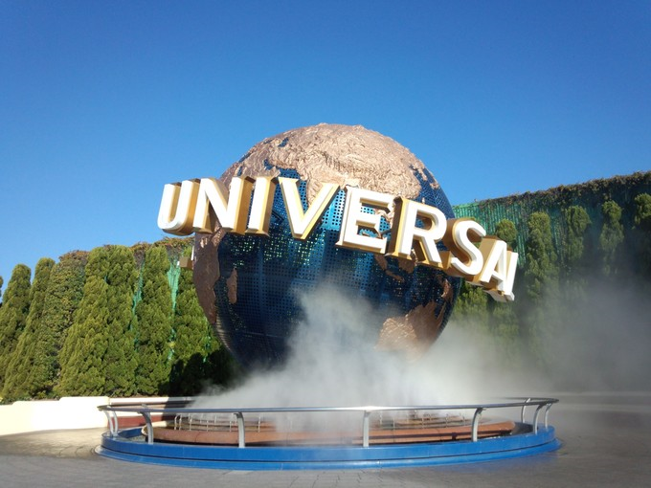
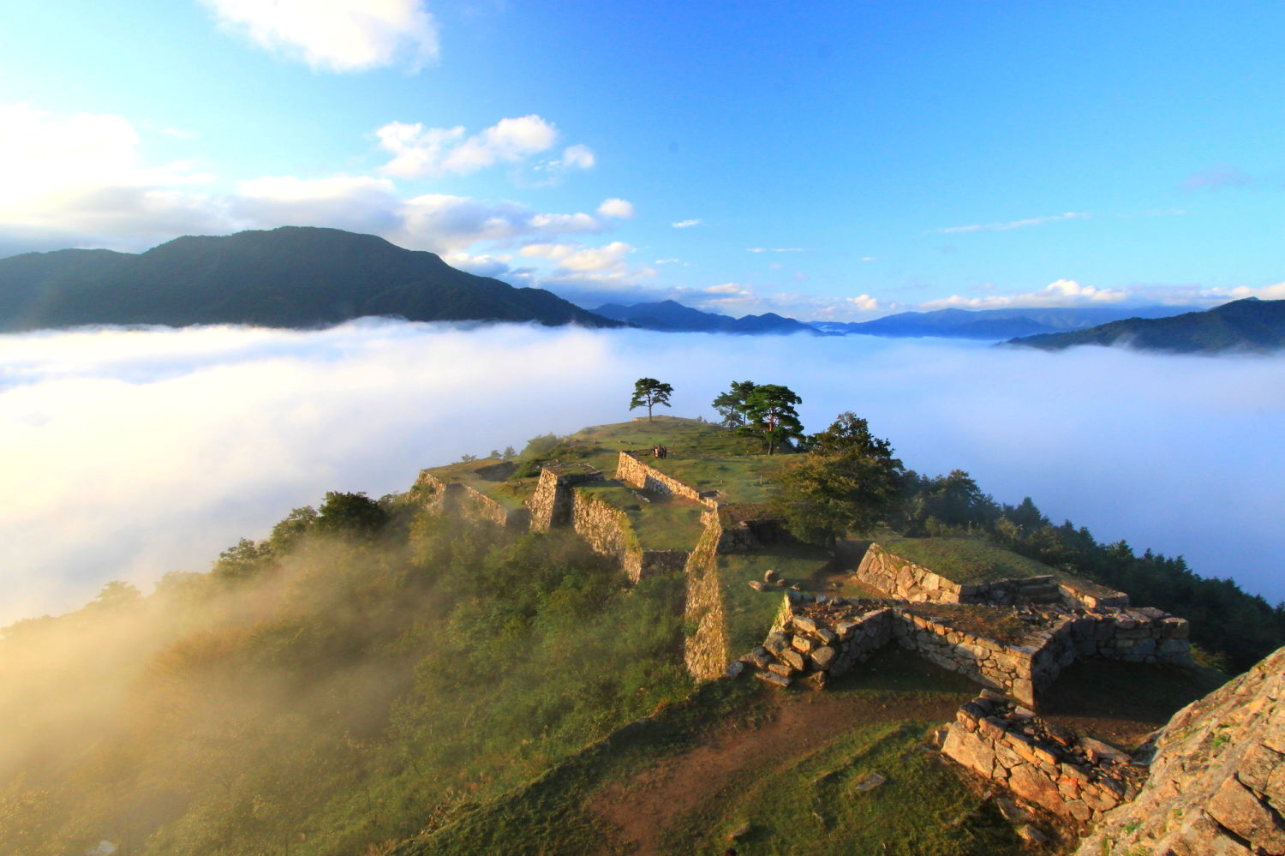
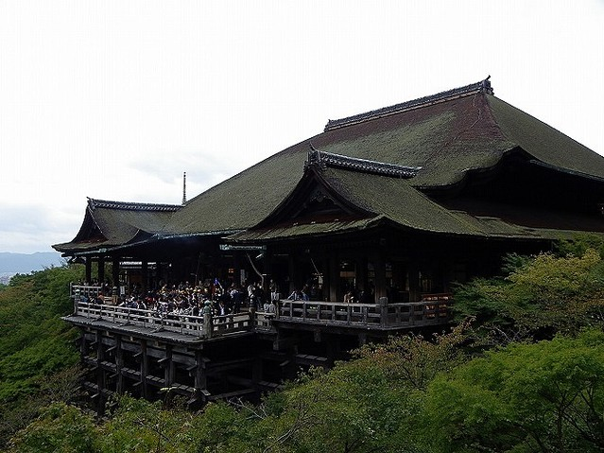

Slide 12
ターゲット
海外から来た試合に出る選手。
うちわを提供してくれる人。
開催期間
ＷＭＧの開催二週間前からうちわの配布
を開始する

Slide 13
予想
うちわでWMGのPRと暑さ対策
地域活性化
うちわを使う事は一石二鳥

Slide 14
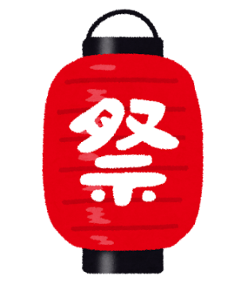
結論
うちわを配る事で熱中症対策になると共にPRになる。
一日乗車券を配る事で地域活性化になると共にスポーツツーリズムになり試合終わりにも思い出と観光になる。
海外から来た選手にも日本の文化と日本人の温かみに触れて欲しい。

Slide 15

ご清聴ありがとうございました

